Slide 1
Sistemas Operativos
Cursada 2023
Comisión S21 y S22

Slide 2
Procesos
Definiciones – Que es un Proceso?
Algunos autores dicen:
Un programa en ejecucion (introducción al tema)
En realidad es mucho mas que eso
Es una entidad dinámica (cambia con el tiempo) compuesta por el: Código del programa ejecutable, los recursos necesarios para su ejecucion y el tiempo.
En cambio el código del programa fuente es una entidad estática

Slide 3
Procesos
Repaso de Arquitectura
Teníamos un programa escrito en Assembler, el cual para su ejecucion que necesitaba cargar en memoria?
Segmento de Código
Segmento de Datos
Segmento de Pila
Segmento Extra
Este ambiente de ejecucion estaba planteado para un sistema llamado?
Monotarea o Monousuario

Slide 4
Procesos
Ahora si un proceso es una entidad dinámica, o sea que:
Se crea
Se Ejecuta
Termina
Vamos a tener lo que llamamos
Ciclo de vida de un Proceso
Inicio
Ejecucion
Fin

Slide 5
Procesos
En la década del 60 desarrollada por IBM para sus mainframe aparece lo que llamamos
Multiprogramación
Que no es mas que la ejecucion de procesos en forma
Concurrente
Este ciclo de vida de 5 estados es para una sola CPU, si tenemos mas de una, podemos tener procesos ejecutándose en forma
Paralela o simultanea

Slide 6
Procesos
Ciclo de Vida – diagrama de 5 estados
Llamada a fork()
Llamada a end()
Fin
Nuevo
Despachador
Listo
Exec
 | 3 | 2 | 1
Int. Interna
Int. Externa
System Call
Espera
1 | 2
Disco
1
Red
1 | 2 | 3
Impresora

Slide 7
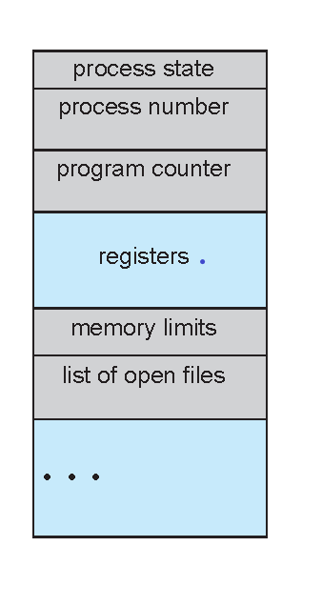
Procesos
La información de cada proceso esta en una estructura llamada PCB (Process Control Block)

Slide 8
Procesos
Parte de la información que contiene la PCB
ID del proceso
Estado del proceso
Contador de Programas
Registros de la CPU
Información del planificador
Información de la administración de memoria

Slide 9
Planificación de Procesos
El S.O. debe seleccionar los procesos de las distintas colas. Esta selección las realizan los:
Planificadores
Planificador de largo plazo: Selecciona procesos para cargar en memoria
Planificador de corto plazo: Selecciona procesos de la cola de listo
Planificador de Mediano Plazo: Puede descargar procesos de la memoria

Slide 10
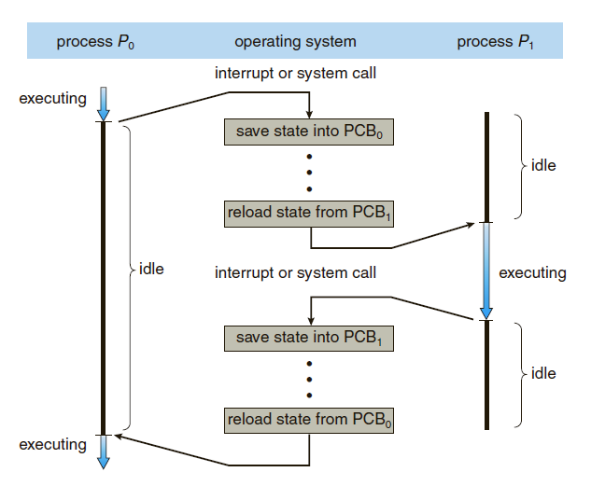
Cambio de Contexto

Slide 11
Planificación de Procesos
Procesos Independientes: No son afectados por otros procesos en ejecucion
Procesos Cooperativos: Si pueden ser afectados por otros procesos en ejecucion, las razones pueden ser:
Compartir Información y para esto es necesario que los procesos se?
Comuniquen entre ellos
Los pueden haces a través de:
Pasaje de mensajes y Memoria compartida

Slide 12
Comunicación entre Procesos
Directa: Tienen que estar referenciados
Sincrónica (Ambos se nombran)
Asincrónica (Solo el emisor nombra)
Indirecta: Se reciben a través de buzones o puertos (Se produce un enlace entre procesos si tienen un buzón compartido)
Puede ser univoco entre dos procesos
Puede estar asociado a mas de dos procesos
Varios enlaces y cada uno a un buzón

Slide 13
Comunicación entre Procesos
Indirecta:
Puede ser propiedad del Proceso
(forma parte del espacio de direcciones del mismo)
Puede ser propiedad del Sistema operativo
(no estaría ligado a un proceso en particular, el SO debe proporcionar mecanismos para que el proceso puede crear, borrar o compartir un buzon)

Slide 14
Como Nace un Proceso
Usuario
Sistema Operativo
Otro Proceso
Nuevo
Fin
Listo
Exec
Espera

Slide 15
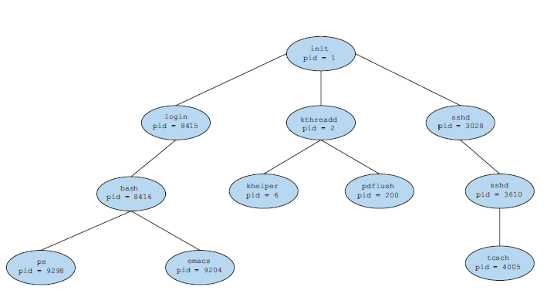
Arranque del Sistema Linux

Slide 16
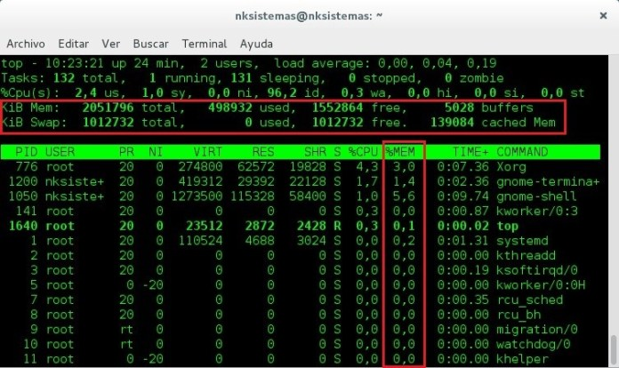
Comando top de linux

Slide 17
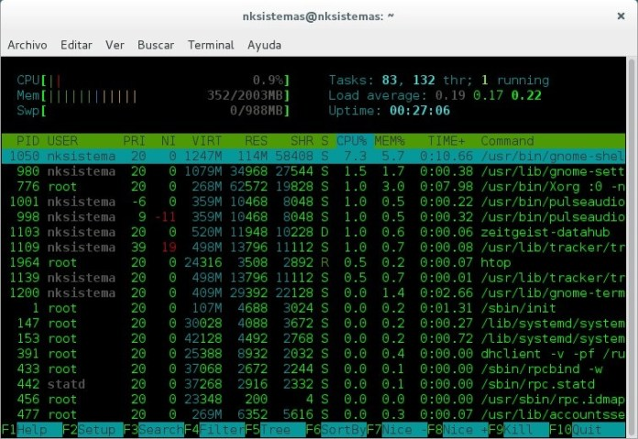
Comando htop de linux

Slide 18
Función para crear procesos
Usamos la sentencia fork() para procesos padre e hijo.
Declaracion: pid_t pidf=fork(void)
Crea un nuevo proceso llamado – hijo –
El proceso hijo es un duplicado del “padre”
Los dos procesos (padre e hijo)
Tienen identificadores (PIDs) diferentes
Corren en espacios de memoria diferentes
Cuando se crea el hijo los espacios de memoria como las variables tienen los mismos valores, a partir de acá, cada uno modifica las variables en forma independiente
Retorno del fork()
Al padre se le retorna el valor del PID del hijo y al hijo se le retorna 0
Si hay algún problema en la creación del hijo devuelve el valor -1

Slide 19
Fin clase

